Slide 1
互联网研发部
Go知识分享 - 02
租住O2O中心 史庆闯

Slide 2
目录
01
Go数据类型
主要是go基础数据类型
02
数据类型转换
不同数据类型之间的转换以及注意事项
03
常用运算符
学习Go常用的运算符
04
总结和练习题
分享学习总结和学习练习题

Slide 3

Go数据类型
Go的数据类型分4大类：
基础类型（basic type）
聚合类型（aggregate type）【数组（array）和结构体（struct），是通过各种简单的类型得到的更复杂的数据类型】
引用类型（reference type）【指针、slice、map、function以及通道】
接口类型（interface type）
基础类型包括
整形
浮点型
字符以及字符串
布尔型

Slide 4
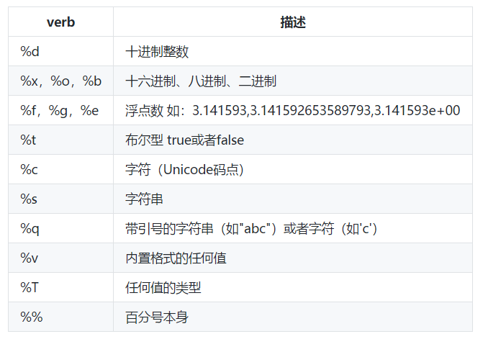
数据类型转换
fmt.Printf执行格式化的输出，下面列举常见的格式化转义字符（verb）

Slide 5
数据类型转换
整形不同类型间的转换
基本类型转换成string
string转换成基本类型

Slide 6
常用运算符
算数运算符
关系运算符
逻辑运算符
其他运算符

Slide 7
总结和练习题
整形以及分类
字符型及其本质
字符串
浮点数以及精度
布尔类型
数据类型转换
运算符

Slide 8
总结和练习题
练习题1：
创建一个用于统计字节和字符（rune）的程序，并对字符串 asSASA ddd dsjkdsjs dk 进行分析，然后再分析 asSASA ddd dsjkdsjsこん dk，最后解释两者不同的原因（提示：使用 unicode/utf8 包）。

